Slide 1

КГУ «Общеобразовательная школа № 19» отдела образования города Темиртау управления образования Карагандинской области

Slide 2


Литературный клуб «Пламя»
Беседина Н.Н. – координатор проекта
Ефремова Е.А. – учитель русского языка и литературы руководитель клуба «Пламя»
Баркалова Н.Н.- заведующий школьной библиотекой
Нукеева Е.В. – информатик проекта

Slide 3
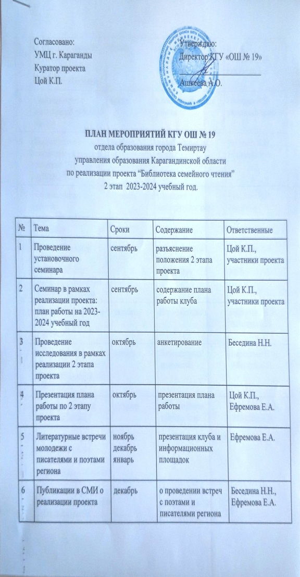
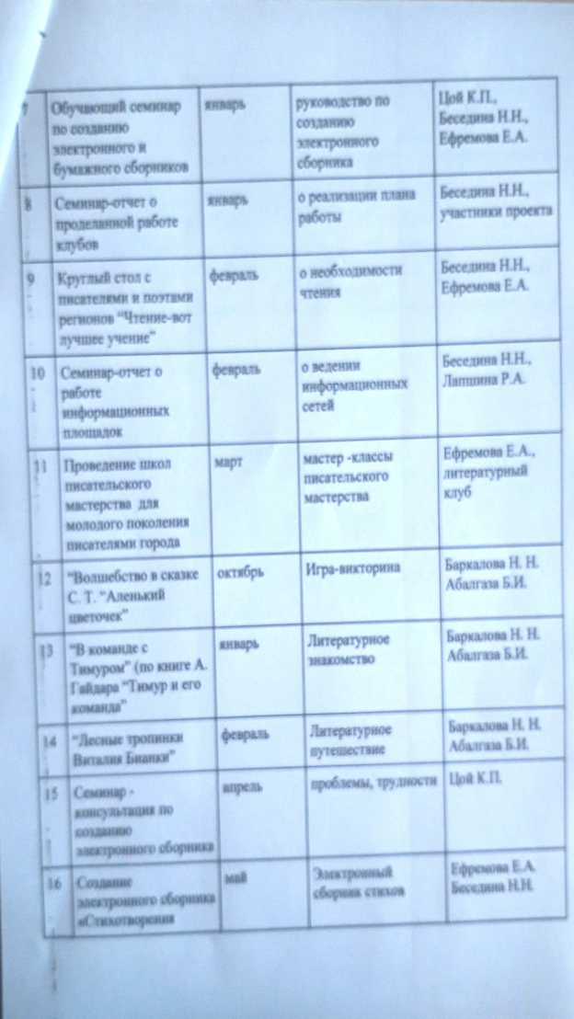
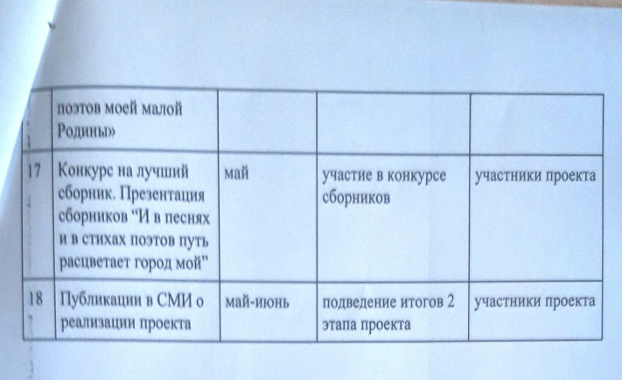
План работы

Slide 4
Графический план работы
Школа писательского мастерства
Литературные встречи в рамках клуба Пламя
Библиотечные уроки
Регулярность 2 раза в месяц с поэтами города «Мастерская писателя». Поэты Воротынская, Ромашихина
Встречи школьного клуба «Пламя» и участниками литературного объединения «Магнит» по средам
Литературные гостиные
Викторины
«Литературный суд»
По пятницам
Электронный сборник стихов
Публикации в СМИ
Летопись мероприятий, освещение на странице инстаграм
Отчетное мероприятие в конце года

Slide 5
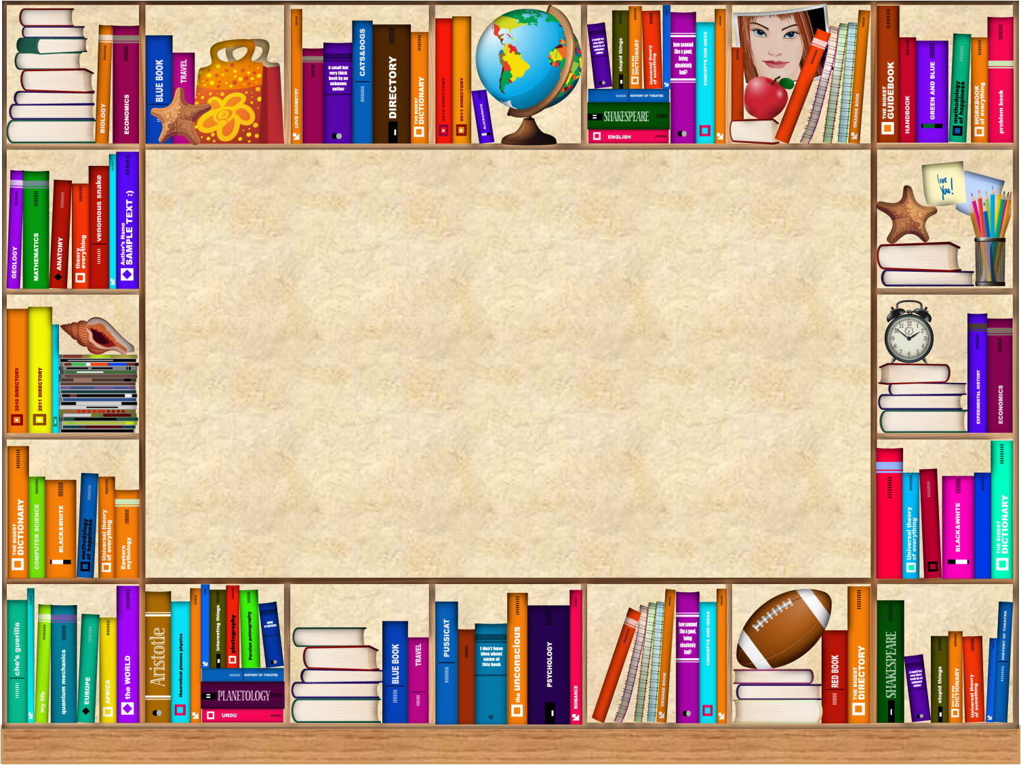
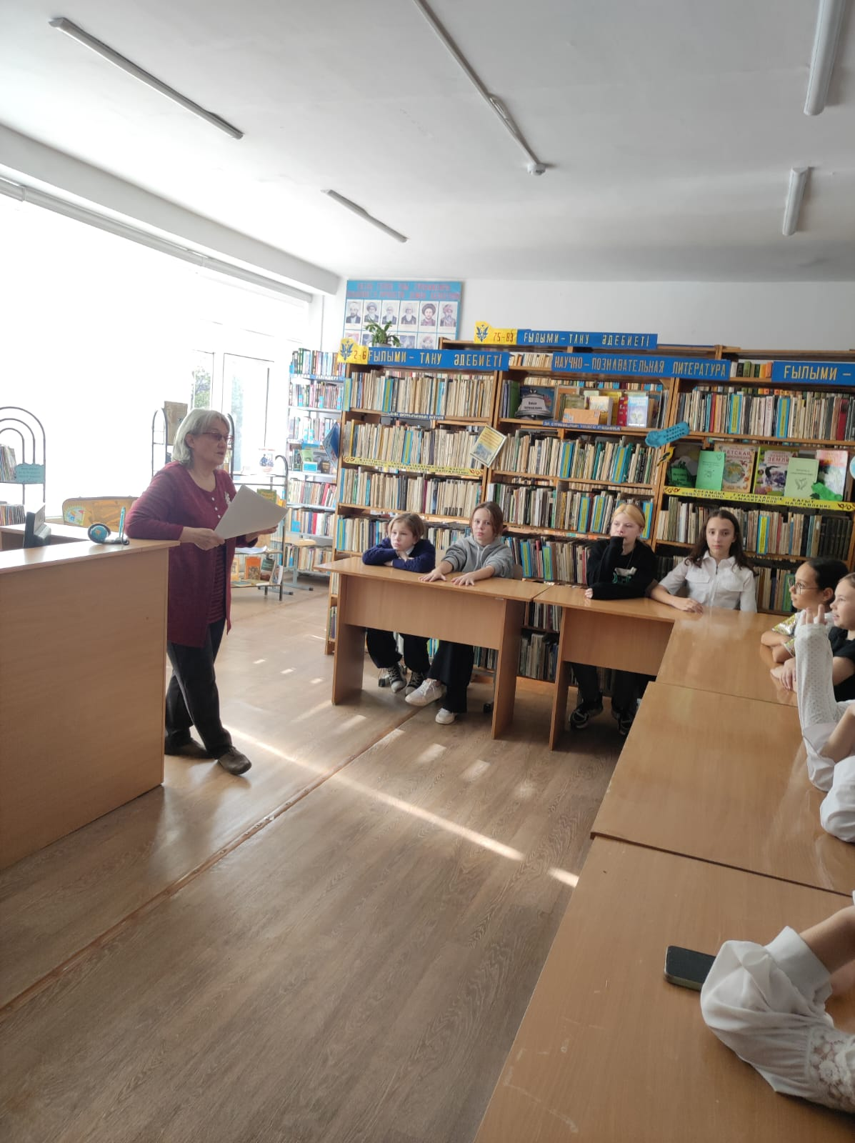
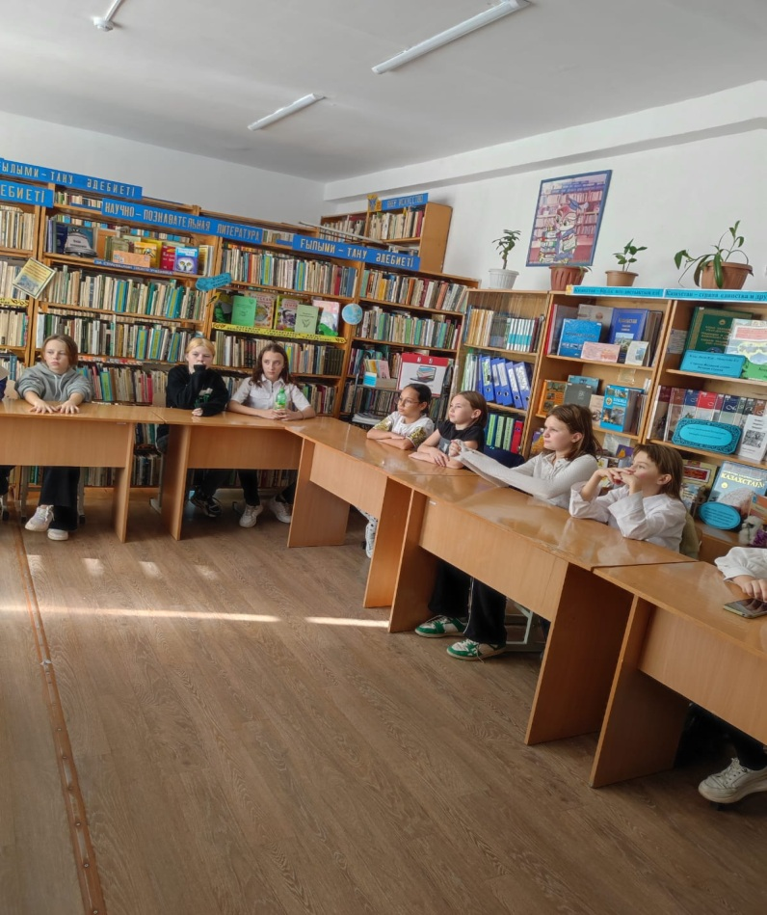
Выставки. Тематические полки.

